Slide 1
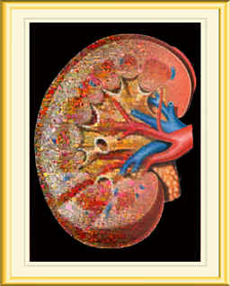
SÍNDROME NEFRÍTICO HEMATURIA
UNIDAD # 2

Slide 2
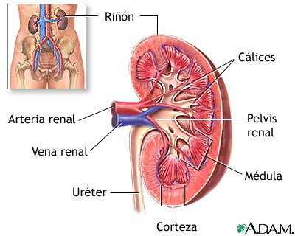
NOMBRES ALTERNATIVOS
Glomerulonefritis aguda
Síndrome de nefritis aguda

Slide 3
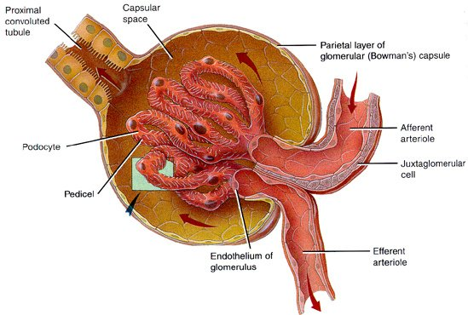
DEFINICIÓN
Es un grupo de enfermedades que causan inflamación de las estructuras internas del riñón .
(específicamente, los glomérulos)‏

Slide 4
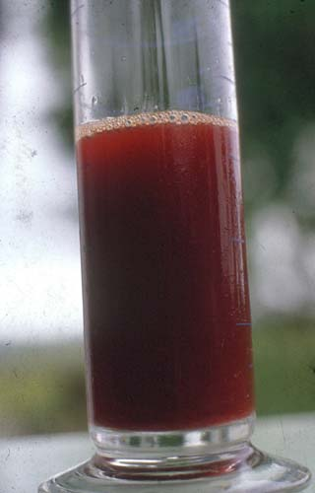
PROCESO RENAL AGUDO QUE SE MANIFIESTA POR:
Proteinuria moderada (< 2.5 g/24 horas)‏
Insuficiencia renal (oliguria, azotemia)‏
HTA
Hematuria
+ cilindros de hematíes
Edemas

Slide 5
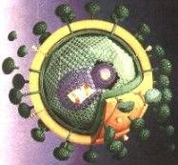
SÍNDROME NEFRÍTICO
Agudo o transitorio (GA postinfecciosa)‏
Fulminante con una insuficiencia renal rápida [GNRP]
Indolente (nefropatía IgA).

Slide 6
ETIOLOGÍA
GLOMERULONEFRITIS IDIOPÁTICAS
GN aguda proliferativa
GN mesangioproliferativa (IgA)‏
GN membranoproliferativa

Slide 7
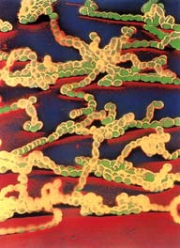
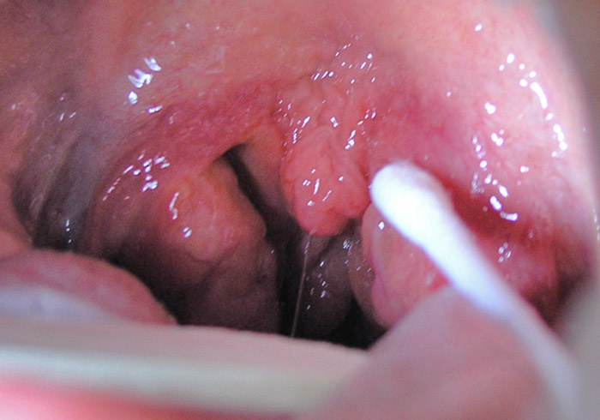
ETIOPATOGENIA
Glomerulonefritis infecciosa
GN post-estreptocócica
Endocarditis bacteriana
Abscesos viscerales
Hepatitis B y C

Slide 8
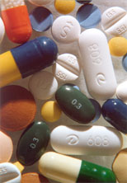
ETIOPATOGENIA
Asociadas a enfermedades sistémicas
LES
Síndrome de Goodpasture
Vasculitis sistémicas
Carcinomas, linfomas, fármacos
Notes:
8

Slide 9
FISIOPATOLOGÍA
Hematuria
Cilindros GR
Daño capilar
Perdida de
carga aniónica
Alteración de
La permeabilidad
Proteinuria
Inflamación
aguda del
glomérulo
Aumento diámetro
poros da MB
Hipercelularidad
glomerular
Oliguria
Azotemia
RFG
Contracción del
mesangio
Retención
H₂O e Na⁺
HTA
Edemas
Notes:
9

Slide 10

CUADRO CLÍNICO
50% asintomáticos.
Edema (facial, periorbitario, postural)‏
Oliguria , Anuria.
Hematuria.
Hipertensión arterial
Artralgias
Mialgias
Letárgia
Notes:
10

Slide 11
LOS SÍNTOMAS TARDÍOS SON LOS SIGUIENTES:
Convulsiones
Disminución de la agudeza mental
Somnolencia
confusión
vómitos
hematomas o sangrado
Tos
Dificultad respiratoria
Notes:
11

Slide 12
 | Síndrome Nefrótico | Síndrome Nefrítico
Proteinuria | >3.5g/d | < 2.5 g/d
Hematuria | Si | Si
HTA
Edemas
Hiperlipemia | Si | No
Azotemia | Variable | Variable
Notes:
12

Slide 13
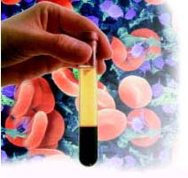
PROTEINURIA
Leve (<1g/24h)‏
Moderada (1-3.5g/24h)‏
Intensa (>3.5g/24h):
Proteinuria de rango nefrótico. En orina aislada será 3.5 veces mayor que la creatinina
Notes:
13

Slide 14
Proteinuria selectiva o no: prot. de alto PM (Ig) y otra de bajo PM (transferrina).
No selectiva: Ig / transferrina >0.2. Indica lesión estructural.
Selectiva: Ig / transferrina <0.2.
También es selectiva si albúmina es >90% de las prot. en orina. Indica que la lesión es de carga y por lo tanto un mejor pronóstico.
Notes:
14

Slide 15
EXAMENES COMPLEMENTARIOS
Análisis de orina: proteína, células tubulares renales, sangre, glóbulos blancos y cilindros
La azotemia (acumulación de productos residuales en la sangre que contienen nitrógeno) se puede evidenciar por medio de:
BUN elevado
Creatinina elevada
Notes:
15

Slide 16
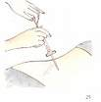
EXAMENES COMPLEMENTARIOS
La capacidad de eliminación de la creatinina puede mostrarse disminuida.
La prueba de potasio puede estar elevada.
Una biopsia renal, podría indicar la causa.
Notes:
16

Slide 17
LOS EXÁMENES QUE PUEDEN INDICAR LA CAUSA DE SÍNDROME NEFRÍTICO AGUDO SON:
Cultivo de la garganta o de la piel
Hemocultivo
Título AAN (lupus)
Complemento sérico (C3 y C4)
ANCA (anticuerpo citoplasmático antineutrófilo para vasculitis)
Anticuerpo anti-membrana basal glomerular
Notes:
17

Slide 18
PRONÓSTICO
Por lo general se recuperan por completo.
(+) proteinuria y alteración de función renal es igual a insuficiencia renal y lesiones permanentes.
1% niños y 10 % adultos, evoluciona a síndrome nefrítico rápidamente progresivo.
85 al 95 % de los niños la función renal vuelve a la normalidad, mayor riesgo de desarrollar hipertensión arterial.
40 % adultos no se recupera por completo y continuará teniendo alteraciones de la función renal.
Notes:
18

Slide 19
TRATAMIENTO
Dieta baja en proteínas y sal hasta que se restablezca la función renal
Diuréticos para ayudar a excretar el exceso de sal y agua.
La hipertensión arterial probablemente deba ser tratada con fármacos.
Los sujetos que desarrollan insuficiencia renal grave pueden necesitar diálisis.
Notes:
19

Slide 20
COMPLICACIONES
Insuficiencia renal aguda
Insuficiencia renal crónica
Enfermedad renal en estado Terminal
Hipertensión
Insuficiencia cardiaca congestiva
Edema pulmonar
Glomerulonefritis crónica
Síndrome nefrótico
Notes:
20

Slide 21
GLOMERULONEFRITIS AGUDA POSINFECCIOSA
Agudo, precedida por una infección estreptocócica.
Tiene tendencia espontánea a la recuperación.
Notes:
21

Slide 22
ETIOLOGÍA Y PATOGENIA
El antígeno deriva muy probablemente del estreptococo ( endostreptosin) en el mesangio glomerular
La presencia de monocitos – macrófagos en los glomerulos es frecuente y sugiere una participación adicional de la inmunidad celular.
Notes:
22

Slide 23
ETIOLOGÍA Y PATOGENIA
Infección faringoamigdalar o cutánea.
El germen responsable es el Estreptococo Beta hemolítico del grupo A
La GNA es una enfermedad renal por depósito de complejos inmunes relacionados con estreptococos nefritógenos.
Notes:
23

Slide 24

EPIDEMIOLOGÍA
  La GNA posestreptococica predomina en la infancia ( 2-12 años).
  Las formas faringoamigdalar son más frecuentes en varones , mientras que las precedidas por infección cutánea no muestra predominio de sexo
Notes:
24

Slide 25
PERIODO DE LATENCIA
10 días , cuando la infección se localiza en las vías R.A.
Mientras que cuando al infección es cutánea el tiempo es de 2 – 3 semanas
Cuando este tiempo es menor a una semana será una exacerbación de un nefropatía previa
Notes:
25

Slide 26
CUADRO CLÍNICO
Síndrome nefrítico Agudo
Hematuria macroscopica frecuente, por varias horas o días.
El edema es una de los signos más constantes.
Hipertensión arterial
Notes:
26

Slide 27

CUADRO CLÍNICO
Encefalopatía Hipertensiva es más frecuente en niños y se manifiesta por:
-Cefalea
-Vómito
-Somnolencia
-Convulsiones
Notes:
27

Slide 28
EXPLORACIONES COMPLEMENTARIAS
Proteinuria constante ( 0.2 -3 gr./d)‏
Al examen de sedimento urinario muestran abundantes hematíes dismorfos, cilindros hemáticos lo que confirma el origen renal de la hematuria.
La concentración de Na es baja
Urea elevada
Notes:
28

Slide 29
EXPLORACIONES COMPLEMENTARIAS
Los cultivos de faringe y piel son positivos en 1/4 de los casos.
Pruebas serológicas son positivas en el 75%.
3-5 semanas se elevan los títulos de antiestreptolisina O.
Notes:
29

Slide 30
DIAGNÓSTICO
Ausencia de enfermedad renal previa
Cuadro clínico de Sd.Nefrítico Agudo
infección faringoamigdalar o cutánea de origen estreptocócico.
Disminución transitoria del C3 serico
Ausencia de otras enfermedades que puedan presentar un cuadro similar
Notes:
30

Slide 31
EVOLUCIÓN FAVORABLE
La evolución inmediata es favorable
La diuresis aumenta en pocos días superando los edemas, HTA y la IC.
La creatinina sérica se normaliza
La mejoría clínica y biológica es evidente al final de la tercera semana
Notes:
31

Slide 32
EVOLUCIÓN FAVORABLE
La proteinuria y las anomalías del sedimento pueden permanecer meses o incluso un año.
Notes:
32

Slide 33
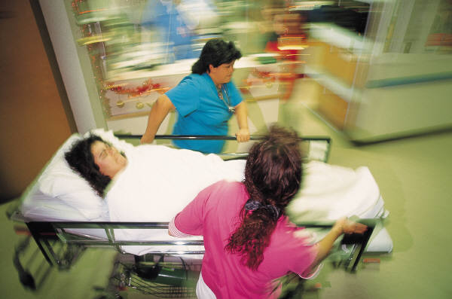
EVOLUCIONES POSIBLES
La muerte pude darse en la fase aguda por IC, accidentes hipertensivos, IR.
Oliguria prolongada o anuria asociada a proliferación extracapilar.
Evolucionar hacia la cronicidad con proteinuria permanente y desarrollo tardío de IRC.
Notes:
33

Slide 34
TRATAMIENTO
El tratamiento de la GNA es asintomático
Esta indicado la restricción de sodio y líquidos en la dieta para prevenir los edemas y una IC.
Se utiliza diuréticos ( furosemida)‏
Hipertensión importante se utiliza ( nitroprusiato, diazoxido, hidralasina, nifedipino o doxazosina)‏
Notes:
34

Slide 35
TRATAMIENTO
Se debe combatir la hiperpotasemia con restricción de K, resinas de intercambio iónico, diálisis.
El paciente con GNA y cultivo faringeo o cutáneo positivo para el estreptococo debe tratarse con : 600000 U /d de penicilina G procaina durante 7-10 días
Notes:
35

Slide 36
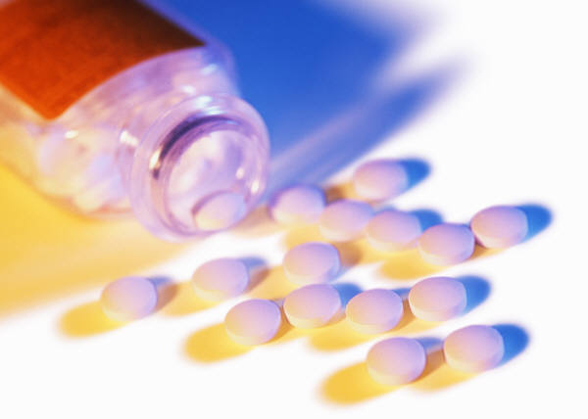
TRATAMIENTO
Una solo dosis de 1200000 U de penicilina benzatina .
amoxicilina 750 mg. durante 6 días.
Se deben realizar frotis a familiares y contactos del paciente y tratar a los portadores.
Notes:
36

Slide 37
HEMATURIA
La hematuria , puede producir coloración parda o rojiza según la cantidad de sangre presente y la acidez de la orina.
Se considera hematuria patológica a la presencia de > 3 hematíes/campo en orina.
Notes:
37

Slide 38
HEMATURIA
Hematuria indolora ( alteraciones renales, vesicales o prostáticas).
Hematuria silente (tumores vesicales o renales).
Tumores sangran de forma intermitente.
Notes:
38

Slide 39
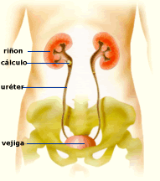
OTRAS CAUSAS DE HEMATURIA ASINTOMÁTICA INCLUYEN:
Cálculos
Poliquistosis renal
Quistes renales
Drepanocitosis
Hidronefrosis
HPV.
Notes:
39

Slide 40
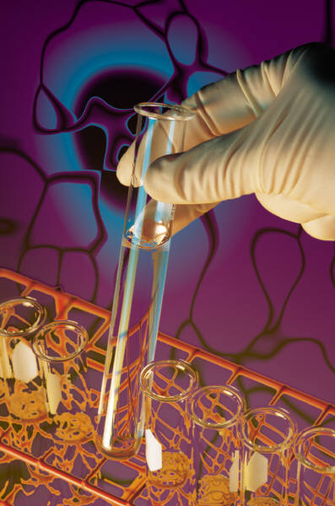
HEMATURIA
La asociación de la hematuria con cólico renal sugiere eliminación de un cálculo por vía ureteral.
La hematuria asociada con disuria sugiere infecciones vesicales o litiasis.
Notes:
40

